Slide 1

硕士学位论文开题汇报
Northeastern University
复杂工况下
三维目标检测方法研究
面向图像-激光雷达多模态感知的鲁棒性分析与方法探索
汇报人：罗思宇 导师：潘峰 时间：2026年10月
3D Object Detection Under Complex Driving Conditions
01

Slide 2

01
研究背景与技术现状
目录
CONTENTS
02
前期已完成工作
03
研究内容与技术路线
04
预期成果与工作计划
02

Slide 3
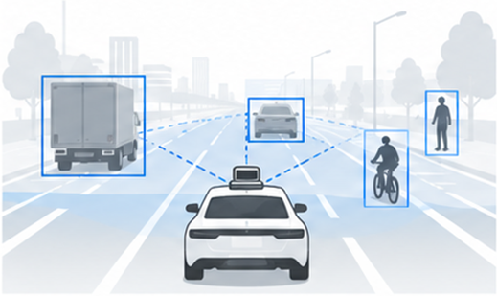
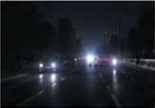
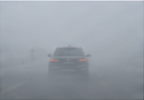
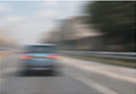
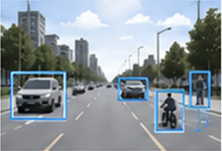
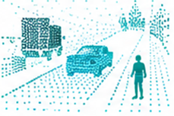
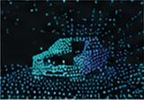
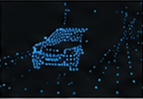
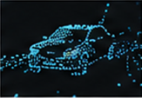
01
研究背景：复杂道路环境下三维检测稳定性问题
01
智能驾驶依赖三维空间感知
02
图像与点云信息具有互补性
03
真实道路输入质量并不稳定
车辆需要持续判断周围车辆、行人和骑行者的位置、尺寸、朝向与相对关系，为目标预测、路径规划和车辆控制提供依据。
激光雷达提供空间几何信息，相机图像提供颜色、纹理和语义信息。图像-点云融合已成为智能驾驶三维感知的重要技术路线。
弱光、雾天、运动模糊、图像噪声、点云稀疏和点云扰动会削弱图像语义或点云几何表达，影响检测结果稳定性。
+
弱光
雾天
运动模糊
相机图像
颜色、纹理与语义
激光雷达点云
空间几何信息
图像噪声
点云稀疏
点云扰动
复杂工况下，多模态三维检测可能出现置信度下降、漏检、误检或三维框定位不稳定等问题。
因此，本课题围绕图像和点云输入退化对融合检测结果的影响开展研究，并进一步探索更适用于复杂道路环境的三维目标检测方法。
图像质量下降
点云结构不完整
融合结果波动
03

Slide 4
01
研究现状：文献分类与发展脉络
结合文献可将智能驾驶目标检测研究分为数据基准、二维检测、点云三维检测、多模态三维检测和复杂工况鲁棒性五类。
研究类别 | 代表文献 | 主要贡献 | 局限或启示
数据集与基准 | KITTI [1]，nuScenes [2] | 提供图像、点云和多传感器数据，支撑自动驾驶检测评价。 | 为三维检测研究提供统一实验基础。
图像二维检测 | Faster R-CNN [3]，YOLO [4]，DETR [5] | 识别目标类别和图像平面二维边界框。 | 难以直接给出真实距离、尺寸和朝向。
点云三维检测 | VoxelNet [6]，PointPillars [7]，PointRCNN [8]，CenterPoint [9] | 利用激光雷达几何信息预测三维目标框。 | 点云稀疏、遮挡和扰动会影响稳定性。
多模态三维检测 | MV3D [10]，MVX-Net [11]，PointPainting [12]，TransFusion [13]，BEVFusion [14] | 融合图像语义信息和点云几何信息。 | 效果依赖输入质量和跨模态对齐关系。
复杂工况鲁棒性 | Fog Simulation [15]，Robo3D [16]，MultiCorrupt [17]，UMoE [18]，ReliFusion [19] | 关注恶劣天气、扰动数据和可靠性融合。 | UMoE [18]多次推理估计不确定性， 增加计算开销、降低推理速度； 需兼顾鲁棒性与实时性。
研究现状表明：不同工况下图像与点云的退化差异需系统分析，融合需适应输入质量变化；
提升复杂工况检测鲁棒性的同时，还需控制新增计算开销。
04
Notes:
研究现状与三个后续研究内容的衔接：
1. MultiCorrupt、Robo3D等研究表明需要按退化类型和强度分析感知变化，对应多模态数据特性分析与退化方法。
2. TransFusion、ReliFusion研究了自适应特征关联或可靠性调节，对应输入质量引导的融合机制研究。
3. 计算开销的直接依据为UMoE[18]第6.5节（MC-dropout runtime analysis）：作者在各传感器检测器的检测头上执行10次MC-Dropout推理。不确定性编码前后，RetinaNet由约40 fps变为6 fps，SECOND由24 fps变为11 fps，PointPillar由40 fps变为15 fps。以上为单模态检测器的速度，不是完整融合系统速度，也不能将下降单独归因于MoE模块。论文还说明5次运行后性能增益趋稳，并讨论通过并行计算缓解成本。表格据此归纳重复推理会增加开销、降低速度，未泛称所有鲁棒融合方法计算量大。
[13] TransFusion: https://arxiv.org/abs/2203.11496
[14] BEVFusion: https://arxiv.org/abs/2205.13542
[17] MultiCorrupt: https://arxiv.org/abs/2402.11677
[19] ReliFusion: https://arxiv.org/abs/2502.01856
[18] Yang Lou et al., Uncertainty-Encoded Multi-Modal Fusion for Robust Object Detection in Autonomous Driving, ECAI 2023, Section 6.5. DOI:10.3233/FAIA230441. https://arxiv.org/html/2307.16121#S6.SS5 ; https://arxiv.org/pdf/2307.16121 （PDF第7页）。

Slide 5
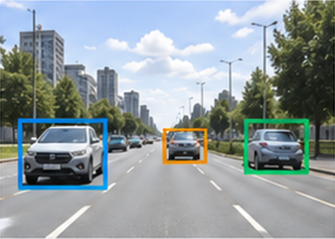


01
研究现状：二维图像目标检测
二维检测以图像语义特征为核心，完成目标类别识别和图像平面定位
边缘 / 纹理 / 语义
分类 / 回归
Head
RGB 图像
图像编码器
2D 检测结果
多尺度特征
成熟路线
输出内容
适用优势
主要不足
YOLO、Faster R-CNN、DETR 等方法形成稳定范式
类别、置信度和图像平面二维框
图像数据获取方便，语义识别能力强
难以直接给出距离、三维尺寸和空间朝向
二维检测为图像语义理解提供基础，但三维感知仍需要空间几何信息支撑。
05

Slide 6
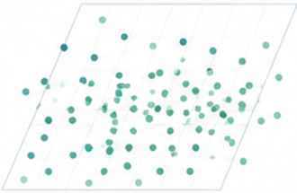
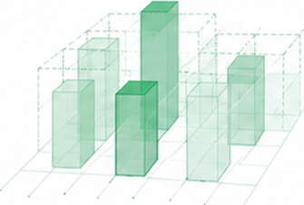
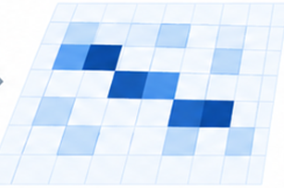
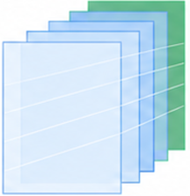
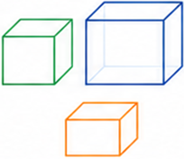
01
研究现状：点云单模态三维检测
点云检测利用 LiDAR 空间几何，将稀疏点组织成体素、柱体或 BEV 特征
01
LiDAR 点云
02
Pillar / Voxel 划分
03
BEV 特征表示
04
BEV Backbone
05
检测头
三维框
3D 检测结果
核心思路
代表方法
检测输出
薄弱环节
把无序稀疏点云转化为规则空间特征，便于卷积网络处理
PointPillars、VoxelNet、SECOND 等方法围绕体素或 BEV 表达展开
预测三维位置、长宽高、朝向、类别和置信度
远距离点稀疏、遮挡和坐标扰动会影响三维框稳定性
点云三维检测强化了空间定位能力，但复杂工况下的几何完整性仍然影响检测稳定性。
06

Slide 7
01
研究现状：图像-激光雷达多模态三维检测
多模态方法通过标定关系融合图像语义和点云几何，是三维感知的重要方向
Camera 编码器
图像特征 F_C
对齐
concat
融合 / 感知
Head
LiDAR 编码器（轻量）
点云特征 F_L
融合特征 F
3D 检测结果
标定投影与空间对应
互补信息
关键条件
主流方向
研究空缺
图像提供语义，点云提供距离和形状
标定关系决定跨模态特征对应
特征级融合和 BEV 融合持续发展
复杂工况下模态质量下降会削弱融合可靠性
研究现状表明，后续工作需要关注输入退化对多模态融合过程的影响。
07

Slide 8
02
前期已完成工作：流程搭建与复杂工况构造
检测方法理解与流程搭建
六类复杂工况
完成二维目标检测、点云单模态三维检测和图像-点云多模态三维检测流程搭建，并分析不同方法的输入、输出和局限。
弱光
雾天
运动模糊
图像噪声
点云稀疏
点云扰动
复杂工况样本构造
围绕实际道路感知中常见的数据退化情况，构建 clean / complex 对比样本，为后续鲁棒性分析提供实验基础。
重点观察检测数量、置信度、漏检与可视化检测框变化。
08

Slide 9
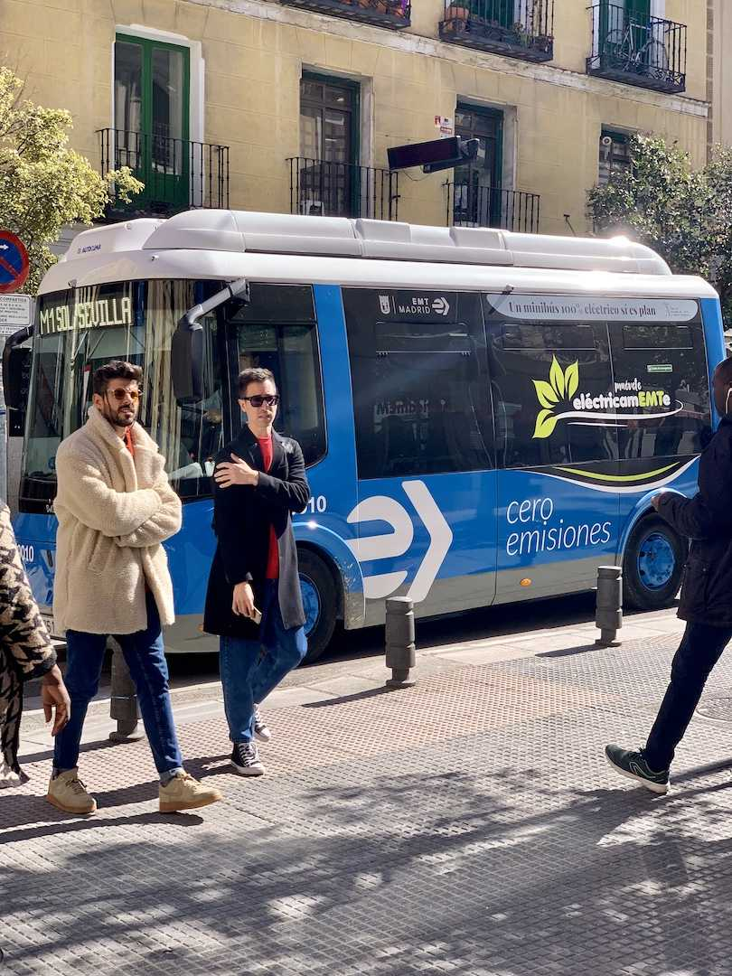
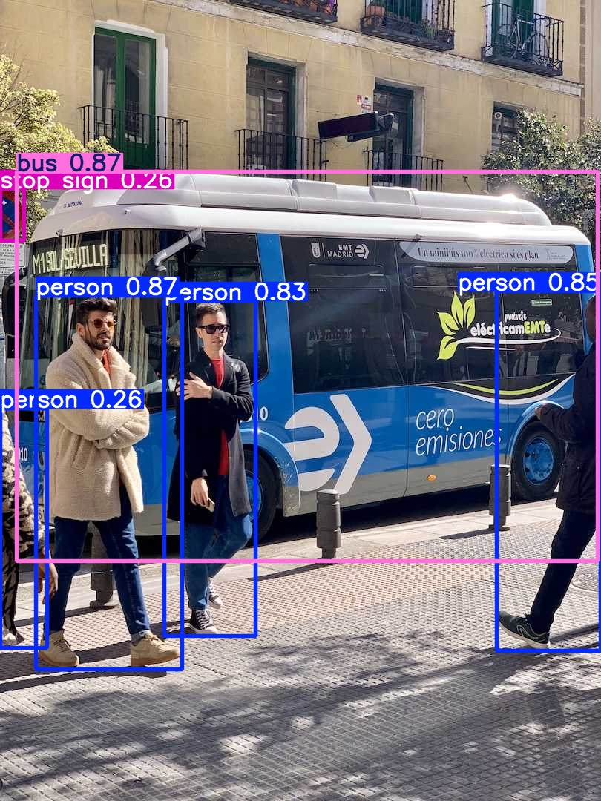
02
二维目标检测
原始数据：RGB 图像
实验结果：YOLOv8 检测
1 特征提取
2 检测预测
Backbone/FPN 提取边缘、纹理、语义特征
预测类别概率、置信度和 2D 框坐标
类别概率
置信度
2D 框坐标
4 输出含义
3 后处理
说明目标类别和图像平面位置
置信度阈值和 NMS 去除重复框
二维检测能识别“是什么、在图像哪里”，但不能直接给出真实距离、三维尺寸和空间朝向。
09

Slide 10
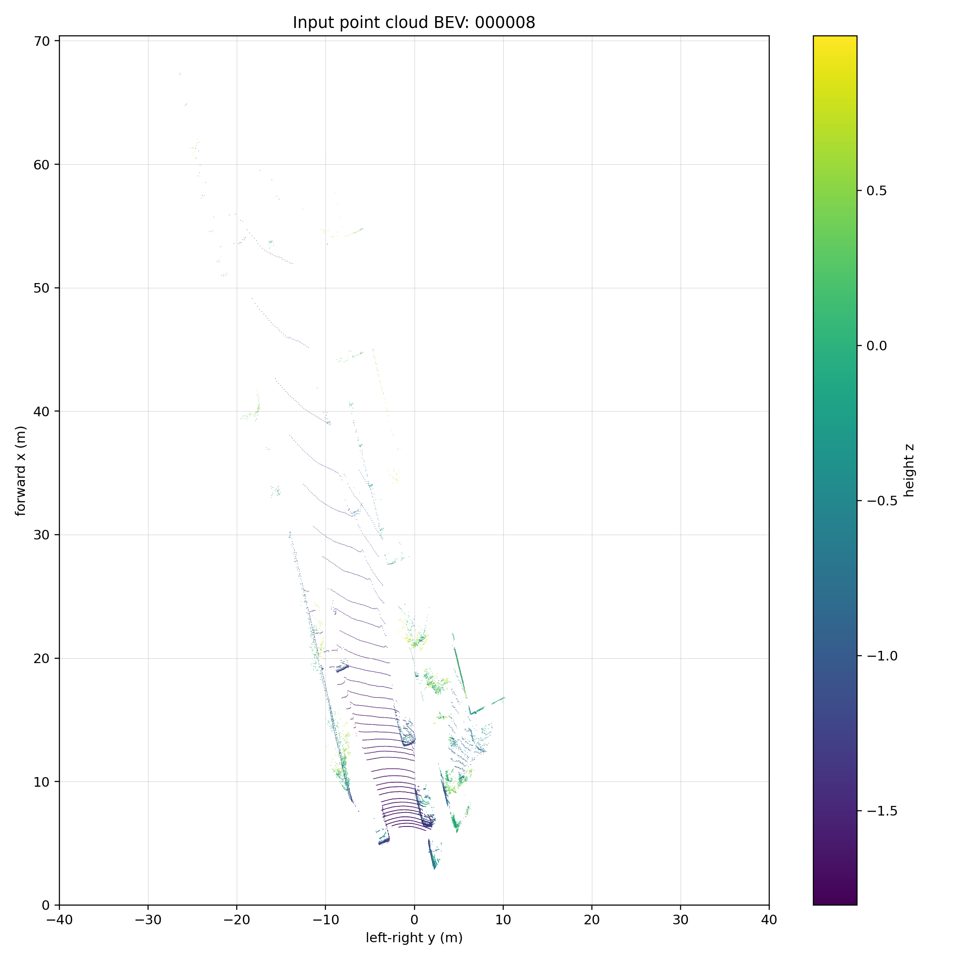
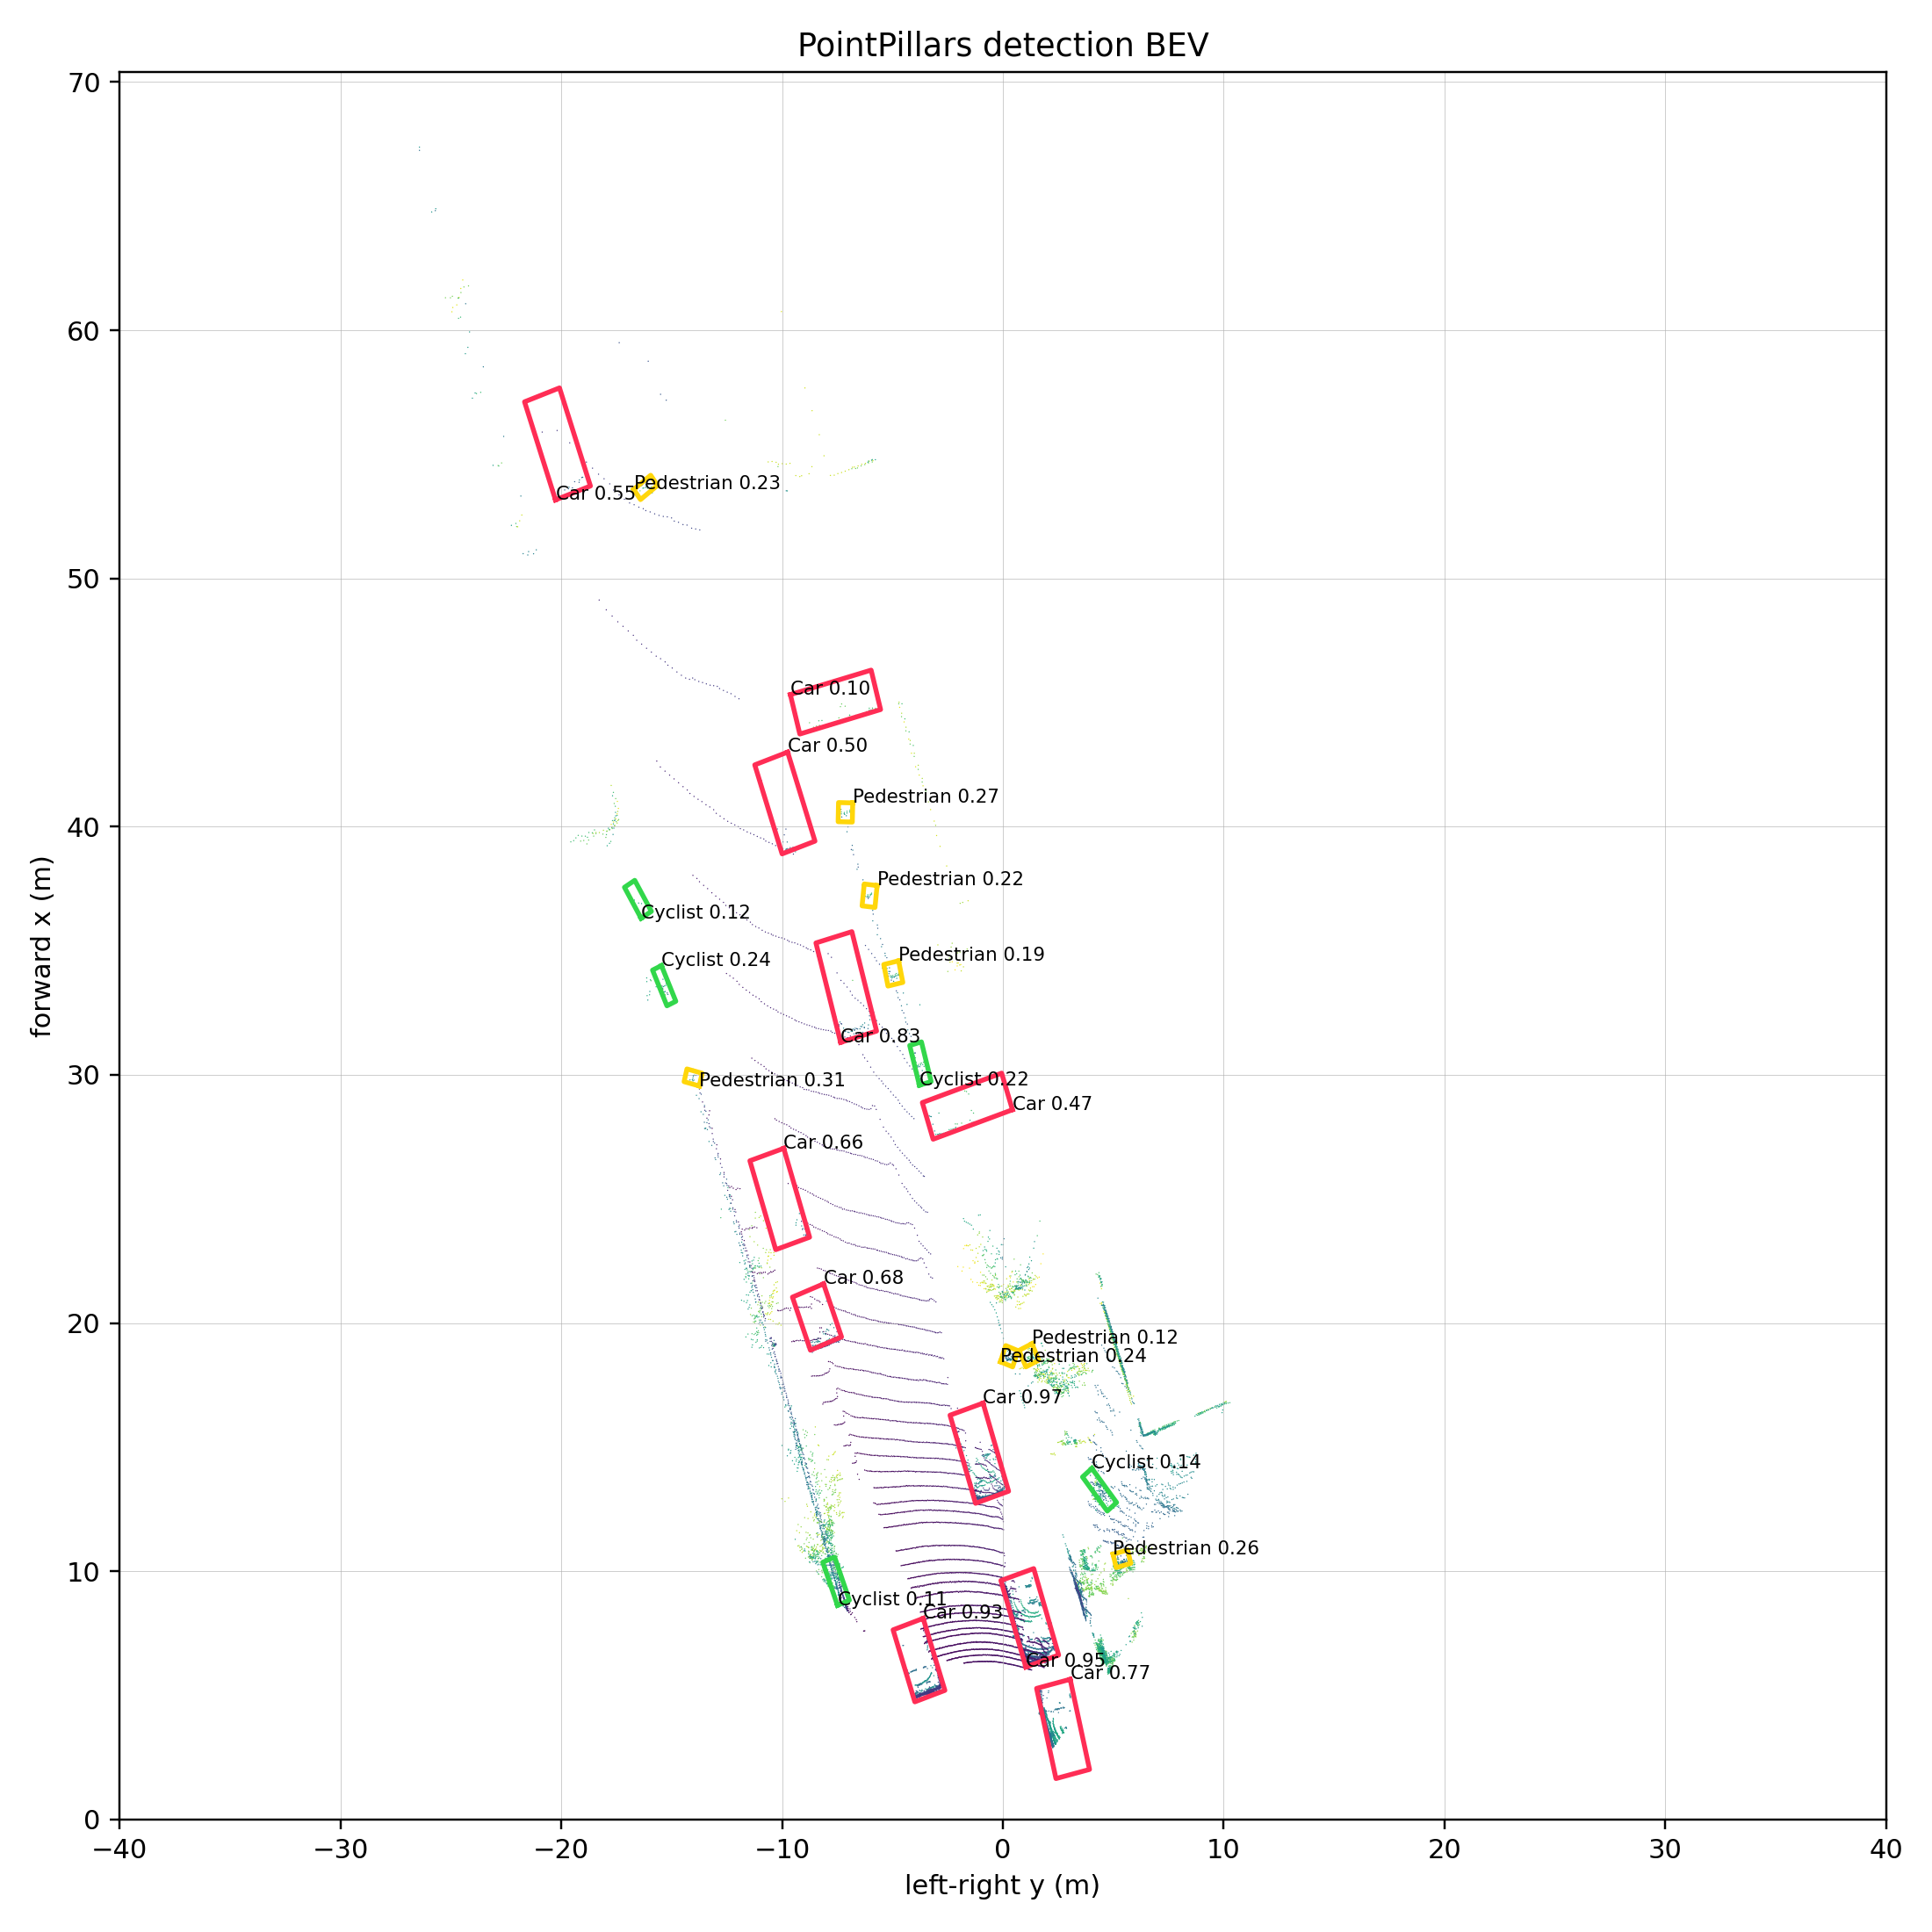
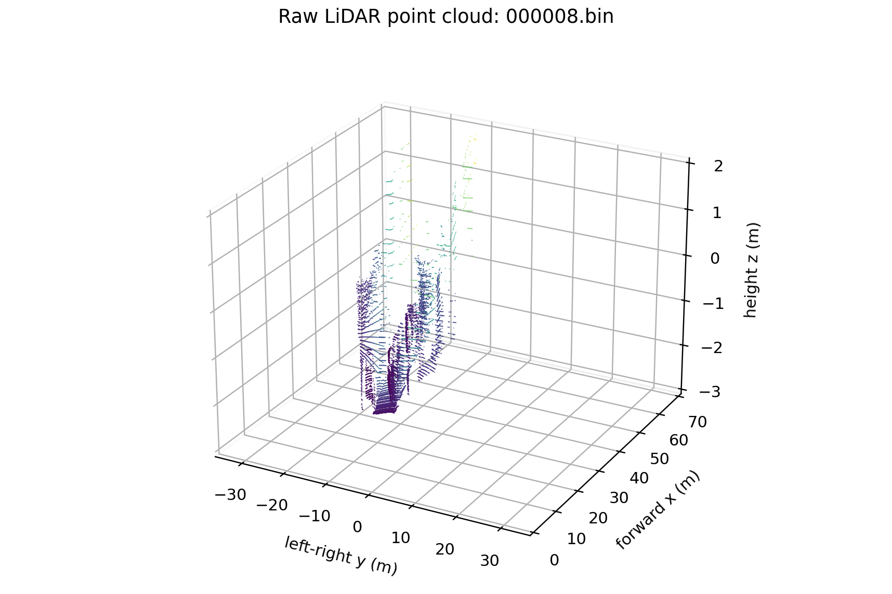
02
单模态三维目标检测（PointPillars）
方法流程：原始 LiDAR 点云 → Pillar 划分 → Pillar 特征编码 → BEV 伪图像 / BEV 特征 → 2D CNN Backbone → 检测头 → 三维框
1 范围过滤
2 Pillar 划分
3 Pillar 编码
4 生成 BEV 表示
5 BEV Backbone
6 检测头
保留车辆前方有效点云，去除无关区域
x-y 平面网格化，形成垂直柱体单元
编码柱体内点的局部几何特征
将 Pillar 特征按网格位置散射成 BEV 伪图像/特征图
2D CNN 在鸟瞰图特征上聚合上下文
预测类别、置信度、三维位置、尺寸和朝向
原始输入：LiDAR 点云 .bin
BEV 伪图像 / 点云 BEV 可视化
输出结果：三维框 BEV 可视化
单模态局限性
仅依赖点云几何信息，缺少图像纹理和语义补充；远距离点稀疏、遮挡或扰动时，三维框位置和朝向更容易不稳定。
10

Slide 11
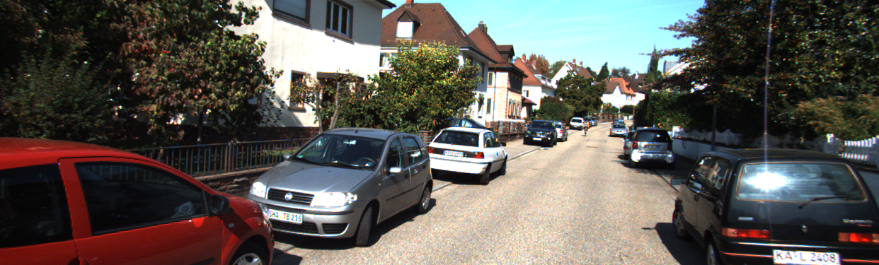
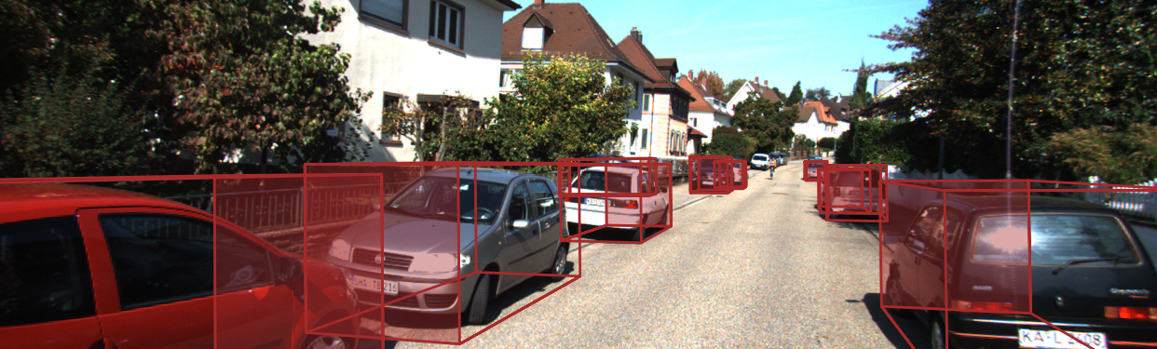
02
图像-激光雷达多模态三维检测（MVX-Net）
方法流程：相机图像 + LiDAR 点云 → 图像分支 / 点云分支 → 跨模态投影融合（MVX-Net） → 三维检测结果
输入1：相机图像
图像分支
输出：MVX-Net 三维检测结果
提取颜色、纹理和语义特征
输入2：LiDAR 点云 .bin 可视化
跨模态融合
将图像特征投影到点云/体素位置，融合语义与几何信息
融合模块
点云分支
检测头输出
VoxelNet / 体素分支提取几何特征
类别、置信度、三维位置、尺寸和朝向
多模态输入
MVX-Net 的核心是把图像语义特征与点云几何特征按标定关系融合，再完成三维框预测。
11

Slide 12
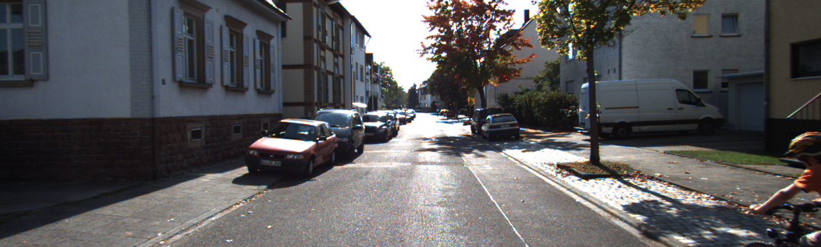
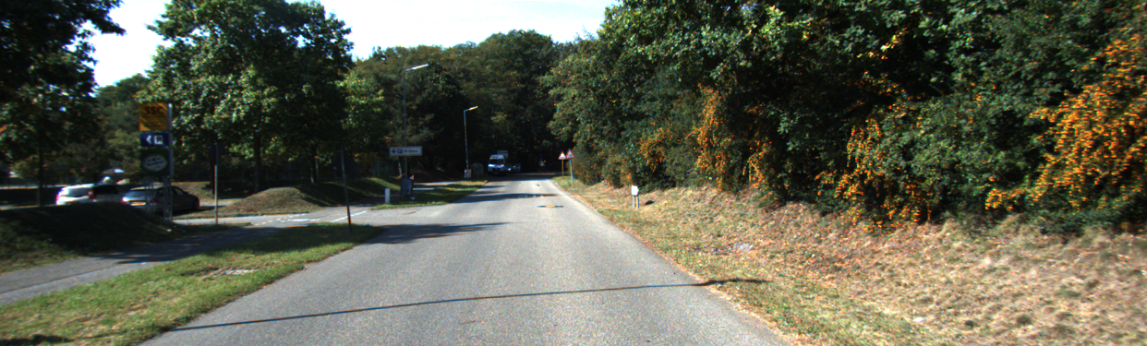
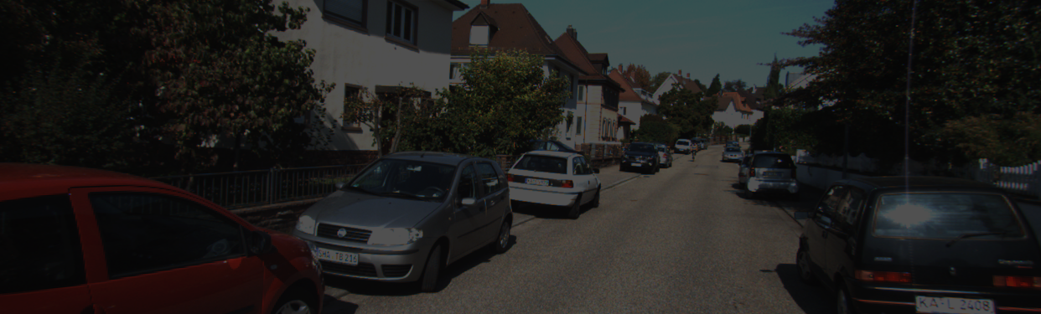
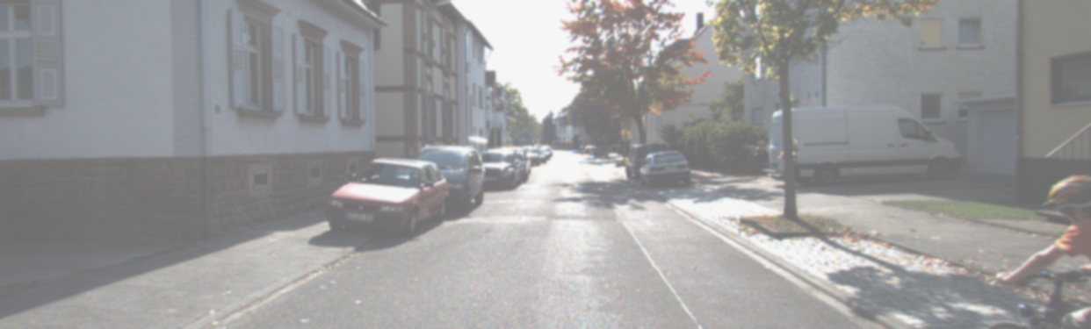

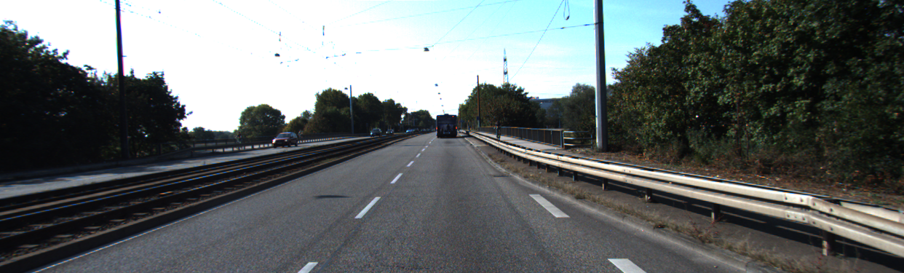
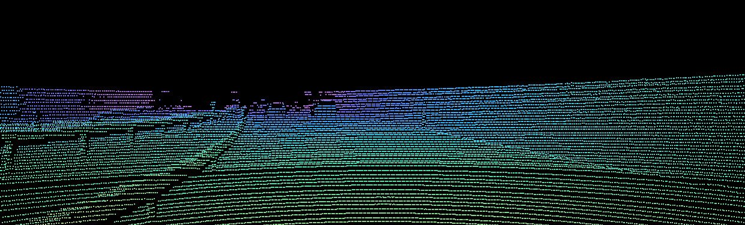
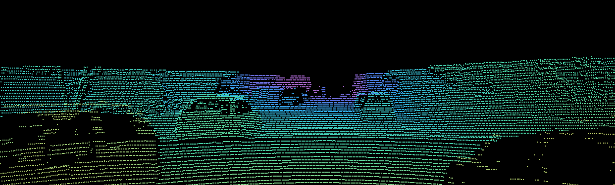

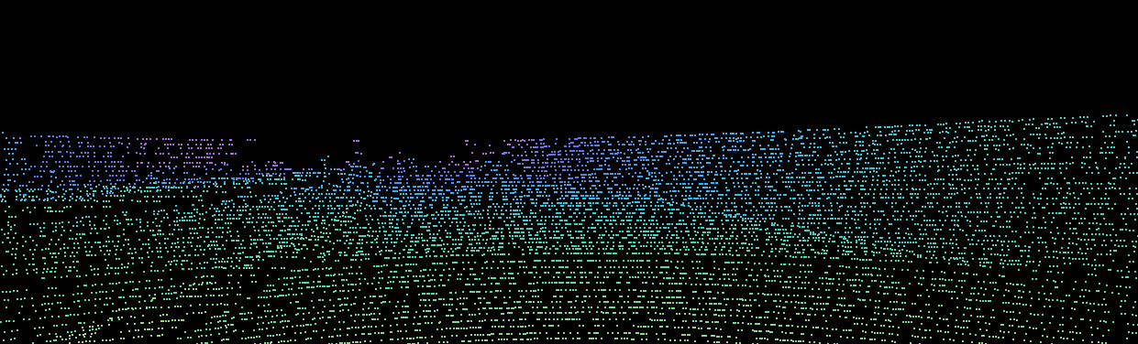
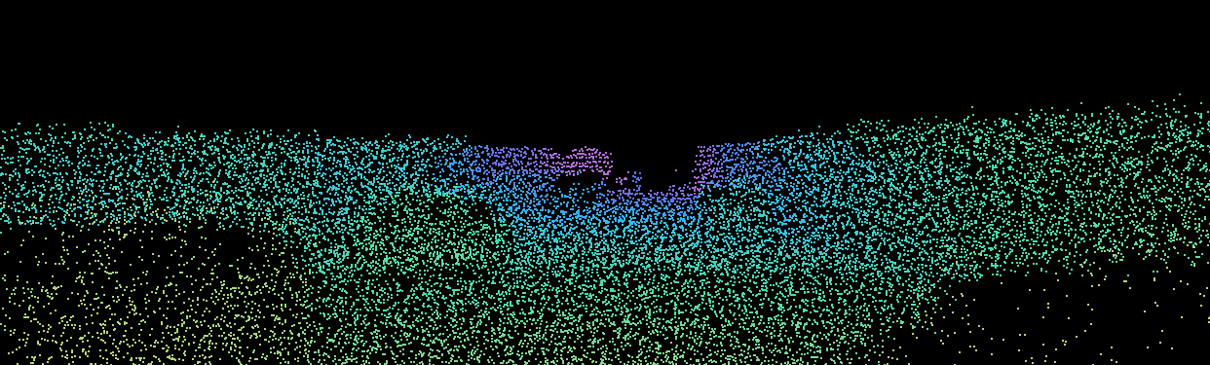
02
复杂工况数据退化示例
前四组为图像，后两组为纯点云投影（颜色表示距离），均不含检测框
弱光（降低亮度）
雾化（叠加雾层）
运动模糊（水平模糊）
原始
原始
原始
退化
退化
退化
图像噪声（像素加噪）
点云稀疏（随机删点）
点云扰动（坐标加噪）
原始
原始
原始
退化
退化
退化
12

Slide 13
02
复杂工况实验数据与结论
MVX-Net检测统计，变化为退化输入减去干净输入
工况 | 检测框数量 |  |  | 平均置信度 |  |  | 置信度≥0.5的框数 |  |  | 置信度≥0.7的框数
 | 干净 | 退化 | 变化 | 干净 | 退化 | 变化 | 干净 | 退化 | 变化 | 干净 | 退化 | 变化
弱光 | 11 | 11 | 0 | 0.64 | 0.59 | -0.05 | 7 | 7 | 0 | 5 | 5 | 0
雾天 | 12 | 12 | 0 | 0.53 | 0.48 | -0.05 | 7 | 6 | -1 | 5 | 4 | -1
运动模糊 | 4 | 4 | 0 | 0.38 | 0.25 | -0.13 | 2 | 1 | -1 | 0 | 0 | 0
图像噪声 | 3 | 2 | -1 | 0.30 | 0.32 | +0.02 | 1 | 0 | -1 | 0 | 0 | 0
点云稀疏 | 4 | 3 | -1 | 0.55 | 0.56 | +0.01 | 2 | 2 | 0 | 2 | 1 | -1
点云扰动 | 11 | 11 | 0 | 0.61 | 0.33 | -0.28 | 8 | 3 | -5 | 4 | 0 | -4
实验现象
结论
平均置信度下降，高置信度检测框减少。
检测框数量减少，检测输出出现缺失。
输入退化影响融合检测输出，需提高检测稳定性。
后续根据图像与点云质量调节融合贡献。
13

Slide 14
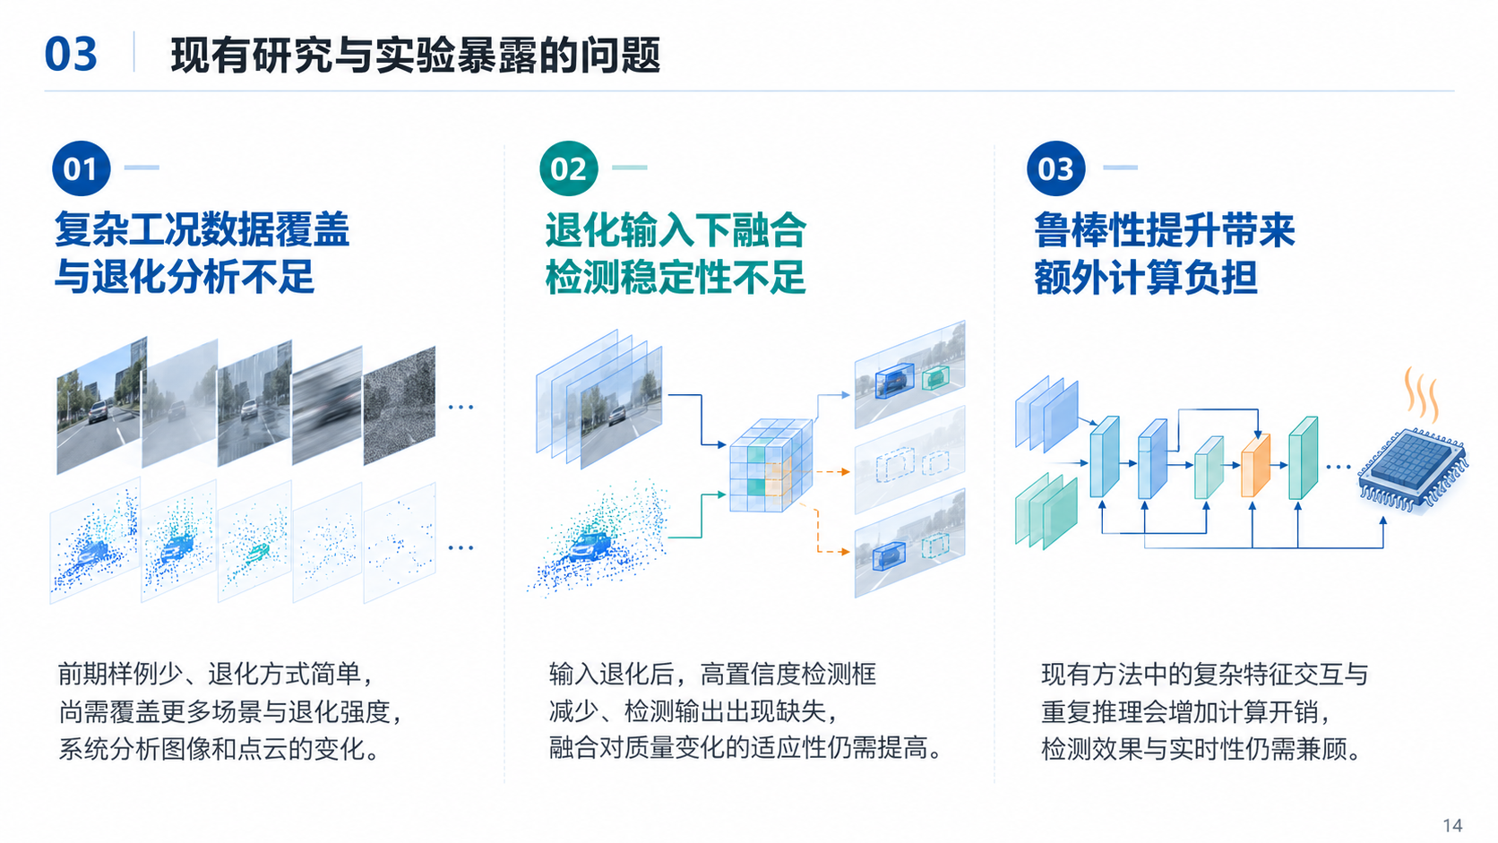
03
现有研究与实验暴露的问题
01
02
03
复杂工况数据覆盖
与退化分析不足
退化输入下融合
检测稳定性不足
鲁棒性提升带来
额外计算负担
前期样例少、退化方式简单，
尚需覆盖更多场景与退化强度，
系统分析图像和点云的变化。
输入退化后，高置信度检测框
减少、检测输出出现缺失，
融合对质量变化的适应性仍需提高。
现有方法中的复杂特征交互与
重复推理会增加计算开销，
检测效果与实时性仍需兼顾。
14

Slide 15


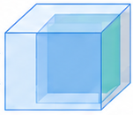

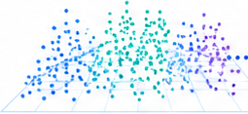
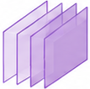

03
后续研究内容
拟从数据分析、融合机制与轻量化设计三个方面开展研究
01
复杂工况多模态数据
特性分析与退化方法
02
输入质量引导的多模态
自适应融合机制
03
减少新增计算开销的
轻量化设计
图像
图像特征 F_I
基于质量向量的紧凑权重生成
质量指标（候选）
质量向量 q
w_I
亮度与对比度
小型MLP
激光雷达点云
清晰度与噪声
w_L
点云特征 F_L
点云数量与密度
局部结构稳定性
加权拼接特征 F
指标筛选
候选质量指标
筛选
精简质量指标
数据示意
q
MLP + Softmax
退化建模与指标筛选
质量评估与权重调节
指标精简与成本控制
构造六类退化样本，分析数据特性
筛选能够反映检测变化的质量指标
依据输入质量生成模态权重
调节两类特征的融合贡献
精简质量指标与权重模块
控制相对MVX-Net的新增开销
数据与指标支撑融合设计，轻量化保障方法应用
15
Notes:
后续研究分为三个方向。第一个方向分析复杂工况下图像和点云的数据变化，并引入更充分的退化方法，建立成对数据、筛选质量指标。第二个方向利用这些指标生成模态权重，调节图像与点云特征的融合。第三个方向研究指标与模块的精简，控制新增计算开销。三个方向围绕同一套检测系统展开，分别提供数据依据、方法改进和效率支撑。

Slide 16
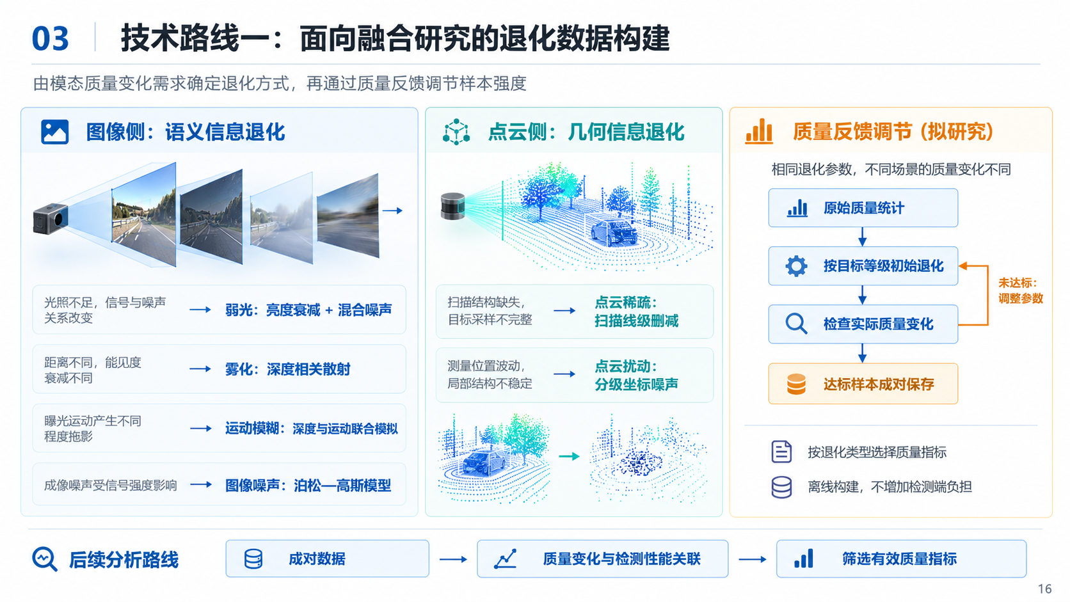
03
技术路线一：面向融合研究的退化数据构建
由模态质量变化需求确定退化方式，再通过质量反馈调节样本强度
图像侧：语义退化
点云侧：几何退化
质量反馈调节
相同退化参数，不同场景的质量变化不同
原始质量统计
按目标等级初始退化
未达标：
调整参数
光照不足，信号与噪声
关系改变
弱光：亮度衰减 + 混合噪声
扫描结构缺失，
目标采样不完整
点云稀疏：
扫描线级删减
检查实际质量变化
距离不同，能见度
衰减不同
雾化：深度相关散射
测量位置波动，
局部结构不稳定
点云扰动：
分级坐标噪声
达标样本成对保存
曝光运动产生不同
程度拖影
运动模糊：深度与运动联合模拟
按退化类型选择质量指标
成像噪声受
信号强度影响
图像噪声：泊松—高斯模型
离线构建，不增加检测端负担
后续分析路线
成对数据
质量变化与检测性能关联
筛选有效质量指标
16
Notes:
本页为拟研究的技术路线，图示不是实验结果。六类退化方法依据图像语义与点云几何质量变化需求选择。图像采用亮度衰减与混合噪声、深度相关散射、深度运动模糊和泊松高斯噪声；点云采用扫描线删减与分级坐标噪声。拟按退化类型选取质量指标，设置物理合理范围内的目标质量变化区间，并离线检查、调节参数，保存符合设定的成对样本；质量指标和阈值在训练数据中确定，不能用测试集检测结果反向调整退化参数，也不保证质量指标变化等价于检测精度变化。评价拟与固定参数生成方式比较，检查质量变化分布、失败比例及后续检测任务收益。已有3DCC第3.2节使用平均SSIM校准退化强度，因此质量校准本身不是本课题已确认的创新。本课题面向质量引导融合的具体多模态指标选择和反馈调节仍属待验证设计，不宣称首创。来源：3D Common Corruptions and Data Augmentation, CVPR 2022, https://openaccess.thecvf.com/content/CVPR2022/papers/Kar_3D_Common_Corruptions_and_Data_Augmentation_CVPR_2022_paper.pdf ; MultiCorrupt, IV 2024, https://github.com/ika-rwth-aachen/MultiCorrupt ; 成像噪声原理：https://doi.org/10.1109/TIP.2008.2001399 。

Slide 17




03
技术路线二：质量引导的自适应融合
实线：数据与特征流
拟在MVX-Net融合环节引入输入质量调节
虚线：权重调节
图像特征 F_I
图像特征提取
标定对齐
图像输入
图像质量指标
亮度 / 清晰度
对比度 / 噪声
自适应融合
归一化与
质量向量
MLP +
Softmax
图像权重 w_I
点云权重 w_L
三维
检测头
门控加权
加权拼接
点云质量指标
两路权重分别调节
点密度 / 有效点
覆盖度 / 局部结构
点云输入
点云特征 F_L
点云特征提取
基于检测任务训练权重模块，对比原始MVX-Net验证效果
17
Notes:
图中的实线表示特征流，虚线表示权重调节。图像和点云分别提取特征，同时统计质量指标；两类指标归一化后，送入小型MLP，再通过Softmax生成图像权重和点云权重。这两项权重分别调节已对齐的图像特征与点云特征，之后完成加权拼接与三维检测。后续拟基于检测任务训练权重模块，并与原始MVX-Net进行对比，验证这种质量引导是否有效。

Slide 18



03
技术路线三：融合模块轻量化设计
拟在保留鲁棒性收益的同时，控制融合改造的新增开销
01
质量指标精简
02
权重模块紧凑化
效果与效率联合评价
筛选有效、低成本指标
比较KNN等高成本统计的必要性
控制MLP宽度与层数
优先采用简单门控加权
图像质量指标（候选）
保留的质量指标
轻量权重生成模块
检测性能
亮度
对比度
q
小型MLP
复杂工况下的三维检测性能
图像清晰度
清晰度
噪声
筛选
图像亮度
Softmax
归一化
w_I
端到端耗时
点云质量指标（候选）
点云点数
从输入至输出的整体推理时间
点云密度
w_L
点数
密度
参数量与显存
分布
KNN
示意组合
用于已有特征的门控加权
新增参数量与显存占用
新增开销统计
质量统计
+
权重生成
+
特征加权
完整统计新增计算成本
图像 / 点云指标计算
MLP生成模态权重
对已有特征进行加权
目标：用较小新增成本获得有效的鲁棒性提升
18
Notes:
第三个方向关注获得改进效果需要增加多少计算。首先比较不同质量指标的作用，去掉贡献小、重复或计算成本高的统计；其次控制MLP规模，优先选择简单门控加权。评价时不仅看网络参数，还统计质量计算、权重生成和特征加权的总开销，同时比较检测性能、端到端耗时及显存。这里的目标是控制相对原MVX-Net新增的开销，不是预先宣称增加模块后整体速度一定更快。

Slide 19






03
可行性分析
已有检测系统与成对样例提供起点；后续围绕退化建模、自适应融合、轻量化设计和定量评测分步实施。
实验基础具备可行性
方法改造具备可行性
已复现PointPillars与MVX-Net。KITTI提供图像、点云、标定及标注，可支撑样本扩充与检测评价。
拟在MVX-Net融合环节接入小型MLP与Softmax，采用门控加权或加权拼接；通过指标精简与模块规模控制新增开销。
复杂工况构造具备可行性
实验验证具备可行性
图像侧已有亮度衰减、深度相关雾化与模糊、成像噪声建模等方法；点云侧可通过扫描线删减与坐标扰动实现退化，支持不同强度的成对样本构造。
利用KITTI标注评价3D AP、召回与定位误差，比较原始和改进MVX-Net并开展消融；同时统计耗时、参数量和显存。
可靠性评估具备可行性
总体判断
图像亮度、清晰度与噪声可由OpenCV计算；点云点数、密度和局部结构可统计获得，指标有效性通过实验筛选。
已有系统、公开数据和开源工具提供实施基础，可按数据构建、融合改造和轻量化验证逐步推进。
19
Notes:
本页说明当前方案的实施基础与待满足条件，不代表后续方法已经实现或验证有效。
已有基础：PointPillars、MVX-Net推理流程和少量六类简单退化成对样例。尚需完成规模化数据准备、改进模块训练及完整定量评测。
数据方向：参考现有公开退化工具，扩充道路场景与退化强度。深度相关雾化、模糊需要补齐或估计深度，并适配KITTI输入与标定；不宣称六类退化都具有原理创新。
融合方向：指标可计算不等于能可靠描述检测质量。指标组合与融合权重需要利用检测任务训练、对比实验和模块消融验证。
轻量化方向：完整计算质量统计、权重生成和特征加权的新增成本，在一致硬件和设置下比较检测性能、端到端耗时、参数量及显存。
评价方向：使用带标注数据计算3D AP、召回及定位误差；数量与置信度仅辅助分析，不替代检测精度评价。
3DCC官方实现：https://github.com/EPFL-VILAB/3DCommonCorruptions
MultiCorrupt官方实现：https://github.com/ika-rwth-aachen/MultiCorrupt

Slide 20
04
预期成果与工作计划
预期成果
数据与规律：建立六类强度可控的退化样本，明确模态质量变化对三维检测的影响。
融合效果：形成质量引导的融合方法，较原始MVX-Net提高3D AP与召回、减少漏检。
运行效率：形成精简指标与紧凑模块，较完整改进方案降低新增耗时与显存开销。
研究任务进度一览表
序号 | 阶段及内容 | 预计工时 （小时） | 起止日期 | 阶段目标
1 | 研究课题及研究背景的确定 | 600 | 2026.07.01— 2026.07.30 | 确定开展方向和题目
2 | 资料收集、研究现状分析； 课题初步方案的确定 | 300 | 2026.08.01— 2026.08.20 | 了解相关研究成果
3 | 课题方案最终确定； 涉及的技术方法学习掌握 | 600 | 2026.08.20— 2026.10.20 | 确定课题研究内容 及相关指标
4 | 实现最初算法模型的设计； 和其他论文方法进行对比 | 800 | 2026.10.21— 2027.01.01 | 设计最初模型， 对比得出结果
5 | 模型优化改进； 和其他论文方法进行对比 | 1000 | 2027.01.01— 2027.05.01 | 优化最初模型， 对比实验结果
6 | 根据现有效果处理数据信息， 补充细节处理 | 1000 | 2027.05.01— 2027.10.01 | 编写相关代码， 对比实验结果
7 | 学术论文的撰写和投递 | 600 | 2027.10.01— 2028.02.20 | 发表论文
8 | 学位论文的撰写 | 300 | 2028.03.01— 2028.05.01 | 论文撰写完成
计划周期：2026.07.01—2028.05.01 预计总工时：5200小时
20

Slide 21
硕士学位论文开题汇报
Northeastern University
感谢各位老师聆听
恳请批评指正
复杂工况下三维目标检测方法研究
汇报人：罗思宇 导师：潘峰 时间：2026年10月
3D Object Detection Under Complex Driving Conditions
21

